Slide 1
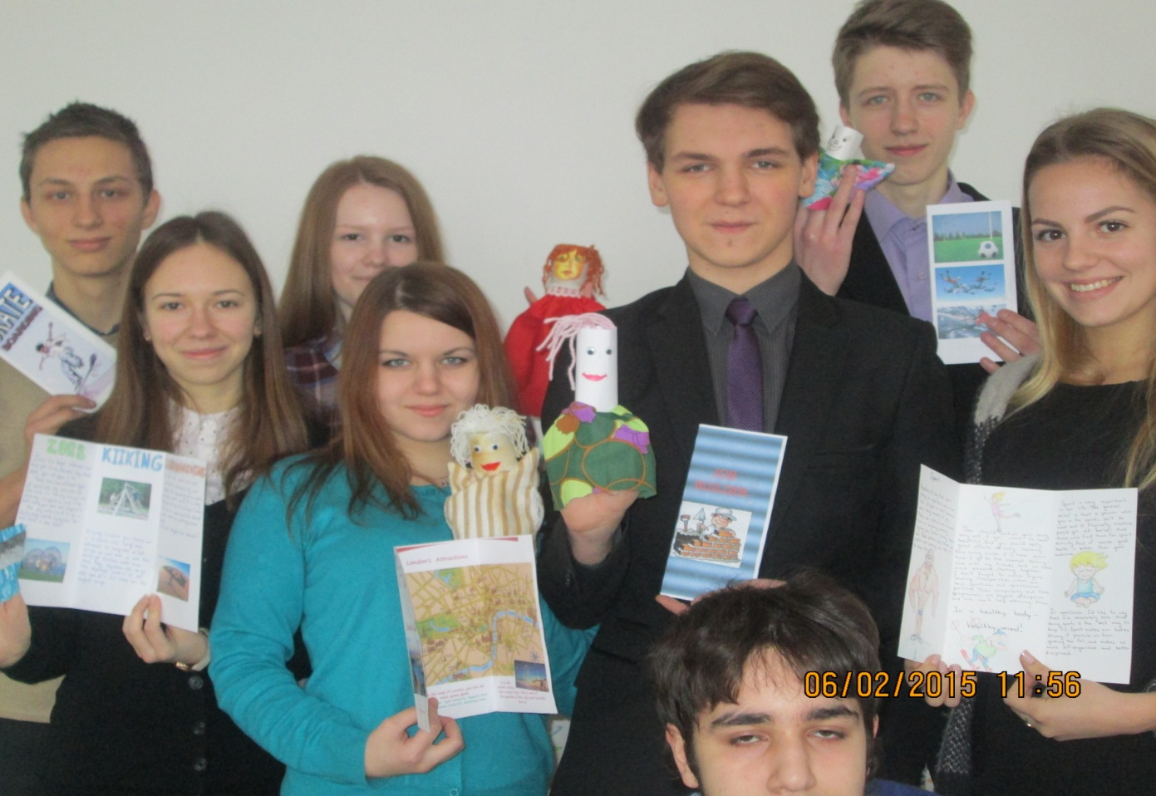
Проект многогранен, проект эффективен, проект перспективен, проект неисчерпаем.

Slide 3
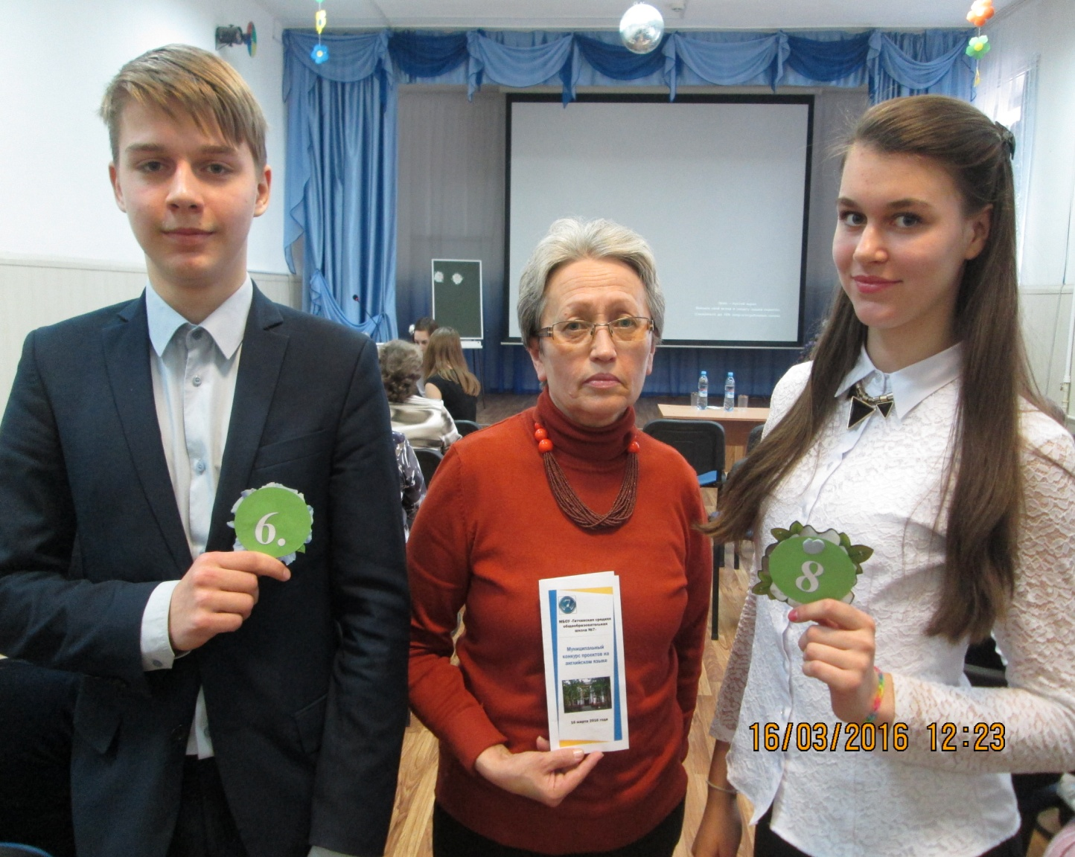
Обмен опытом работы по теме «Проект…»
Обучение родному и иностранному языкам сегодня должно быть направлено на формирование компетенций у обучаемых: культуры общения, потребности в использовании родного и иностранных языков как средства общения, образования и самообразования, инструмента сотрудничества и взаимодествия в современном поликультурном мире.

Slide 4
Проект - пять «П»
1-Проблема
2-проектирование (планирование)
3-поиск информации
4-продукт
5- презентация

Slide 5
Учебный проект – это:
Это деятельность, позволяющая проявить себя, попробовать свои силы, приложить свои знания, принести пользу и показать публично достигнутый результат.
Возможность делать что-то интересное самостоятельное, в группе или самому, максимально используя свои возможности.

Slide 6
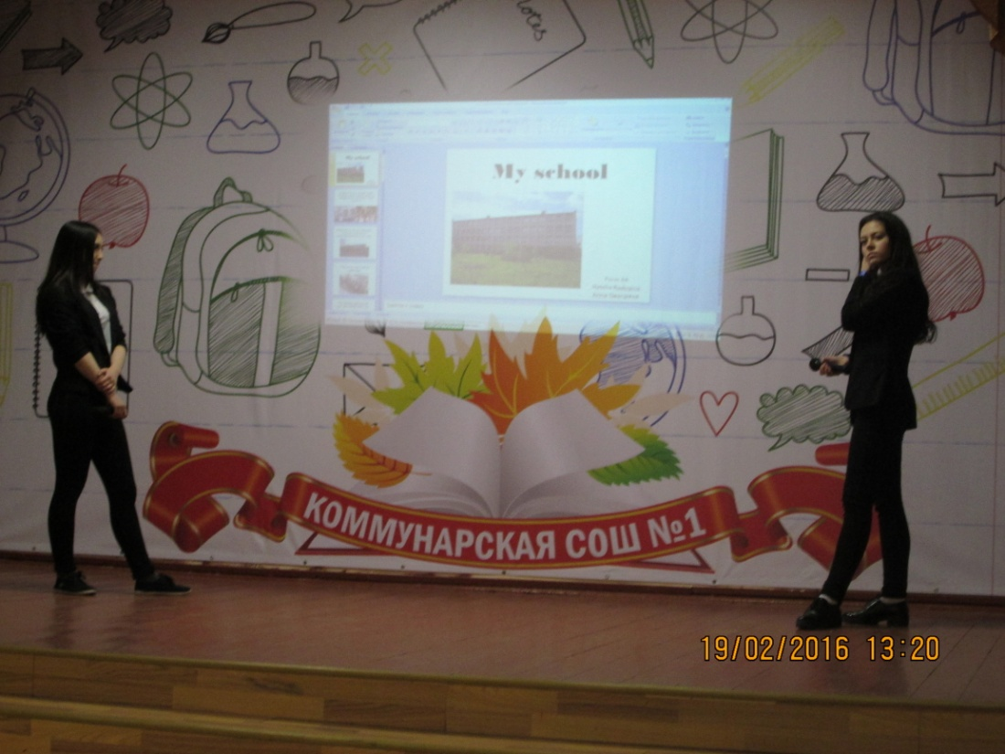
Это деятельность, направленная на решение интересной проблемы, сформулированной самими учащимися в виде цели и задачи, когда результат этой деятельности – найденный способ решения проблемы – носит практический характер, имеет важное прикладное значение и, что весьма важно, интересен и значим для самих открывателей

Slide 7
Презентация проектов.
Кузьминова Карина, 9а класс.
Лукканен Игорь, 9а класс.

Slide 10
Успешная защита проекта

Slide 11
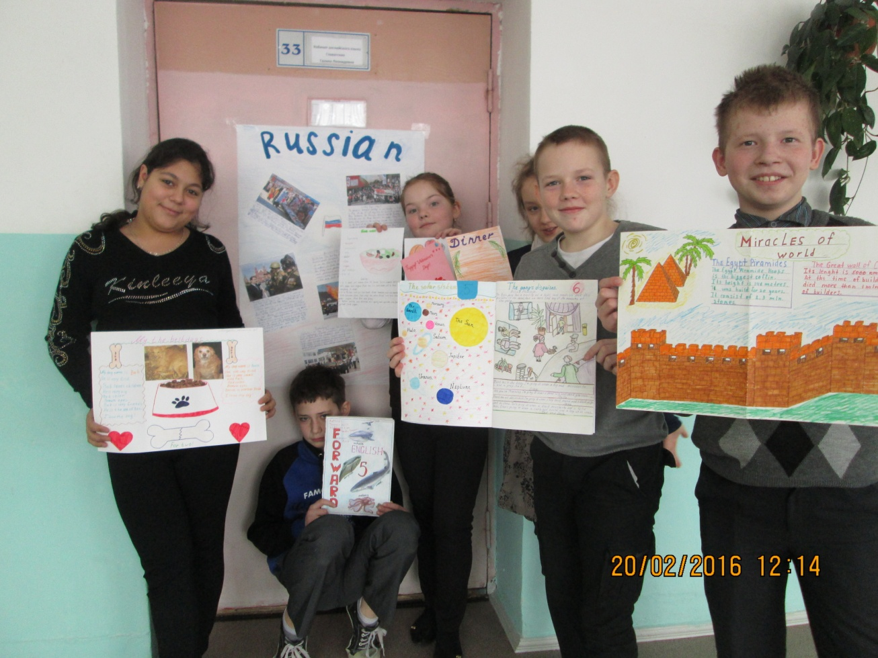
От разработки к успешной презентации!
Проекты поощряют и усиливают истинное учение со стороны учеников, так как происходит возрастание интереса и вовлечённости в работу по мере её выполнения.

Slide 12
Сетевые Образовательные сообщества
Сайты:
www.openclass.ru
Kommunar-school-1.narod.ru

